Slide 1
1on1面談イベント
公立はこだて未来大学 3年 山田咲太朗
May 10th 2020

Slide 2


自己紹介
名前: 山田咲太朗（Yamada Shotaro）
所属:
公立はこだて未来大学 システム情報科学部 情報アーキテクチャ学科 高度ICTコース 3年
研究: 仮想化技術 or OSの研究をしてみたい
その他: JAWS-SG運営
Notes:
大学院進学前提のコースにいます
研究配属はまだなんですが, 仮想化技術やOSの仕組みなどに興味があります
また、JAWS-SGと言う日本AWSユーザグループの学生支部の運営をしています

Slide 3
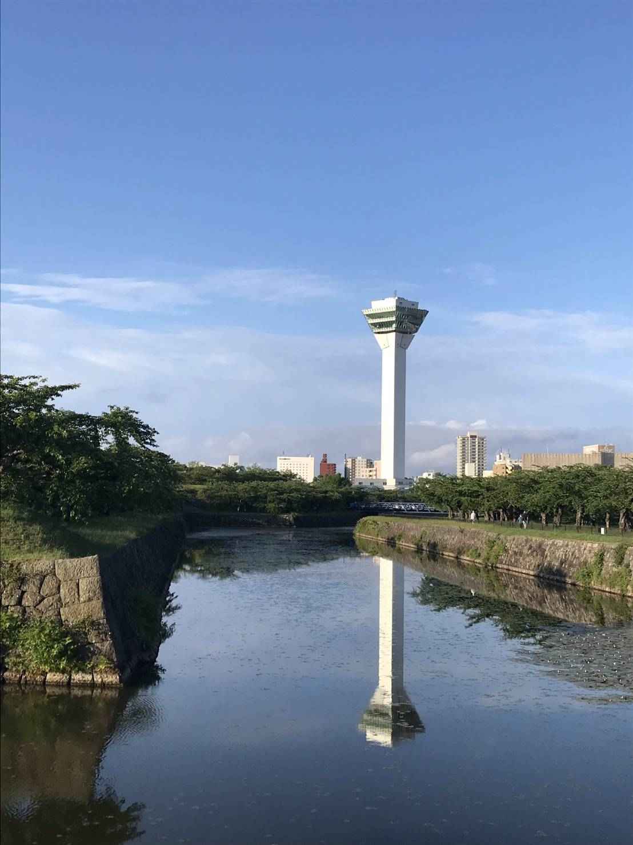
自己紹介
趣味:
散歩
個人開発
Twitter （@SaKu_2018）
Notes:
趣味は散歩で家の近くに五稜郭があるのでよく散歩をしています
休日や授業の合間によくコード書いたりしてます
Twitterやってるのでよかったらフォローしてください

Slide 4
やってきたこと

Slide 5
個人開発
Golang
Alexa Skill APIフレームワーク
（https://github.com/SaKu2110/golexa）
自作ブロックチェーン
（https://github.com/SaKu2110/chain_dev）
Ruby
vim likeなテキストエディタ
（https://github.com/SaKu2110/virch）
Notes:
今まで個人開発で作ってきたものなんですがGolangかRubyがメインです
直近で作ったものはGolangですと, 自作Alexa Skillを作る際にバックエンド部分をいいかんんじに書けるフレームワーク出会ったりブロックチェーンの仕組みに興味があったので本や記事を読んで簡単なブロックチェーンのデモを作ったりしました
Rubyは主にローカルgemって言うライブラリやmrubyを使ったcliツールを作っていてvimっぽいテキストエディタを作りました.
個人開発は興味がある技術や車輪の再発明がきっかけなことが多いです

Slide 6
チーム開発
高度ICT演習 学内IaaS/PaaSクラウド開発
高度ICT演習
学部生・大学院生を交えて学科・コースの枠を超えた通年の開発演習
企業や自治体と連携して実際に使ってもらうソフトウェア・アプリの開発・リリース
目指しているもの
授業の演習で使うインスタンスをシュッと学内で生やす
Notes:
チーム開発は学内で行われる高度ICT演習って言う授業で活動しています
高度ICT演習ってそもそもどんな授業なのかって話なんですけども
- 学部生・大学院生を交えて学科・コースの枠を超えた通年の開発演習
で学生が主体となってサービス開発からsソフトウェア開発、リリースまでを行います
担当教員だけでなく企業さんからフィードバックをもらったり必要ならば資金を出してもらったります
私が所属している学内IaaS/PaaSクラウド班ってどうことをしているかといいますと学生が学外でCやJavaを勉強する際に開発環境を構築するのに苦戦すると言った本質的じゃないところで時間を取ってしまうのがもったいなかったので
授業の演習で使うインスタンスをシュッと学内で生やすサービスを作っています

Slide 7
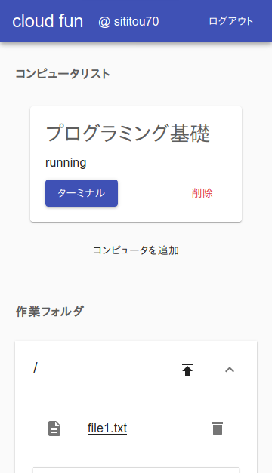
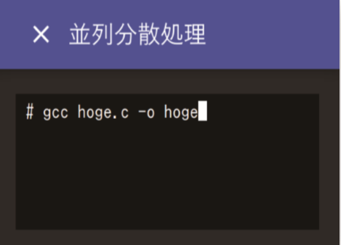
チーム開発
自分の担当箇所
サーバ構築
k8sクラスタ環境構築
Ansibleによる自動化
Notes:
インフラ周りは
サーバサイド周りは

Slide 8
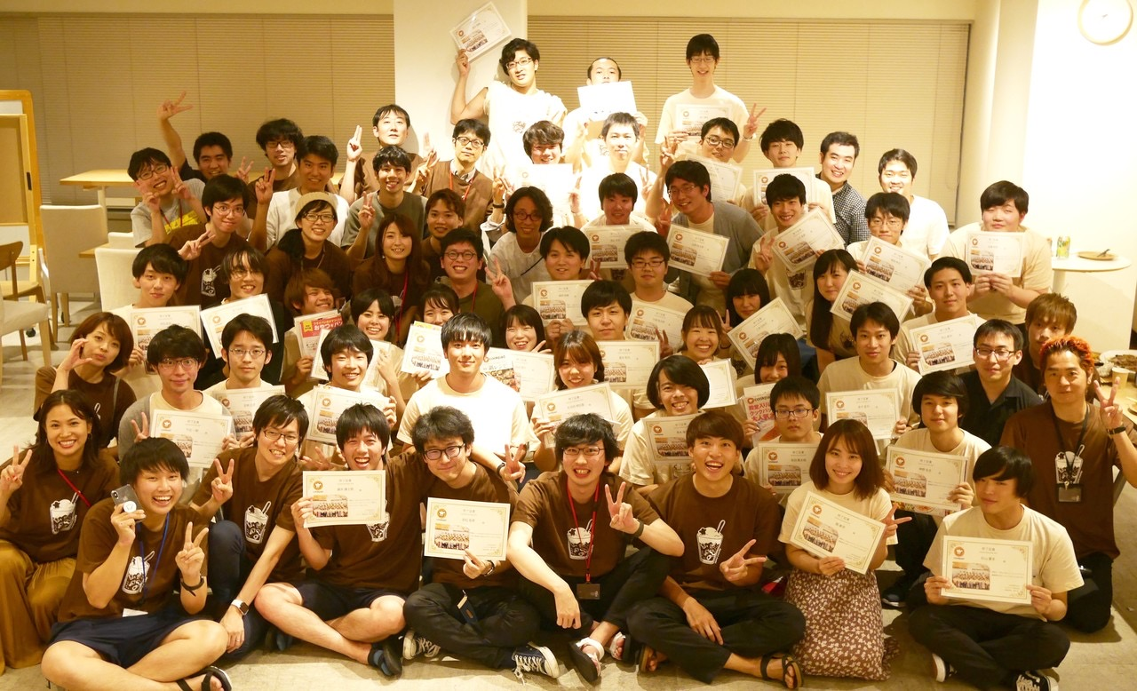
インターン
クックパッド サマーインターン
サービス開発のノウハウや使用技術を学びました
SREグループに配属
コンテナイメージ開発から自動化までを担当
Notes:
去年2社ほどインターンに参加させてもらいました
10日

Slide 9
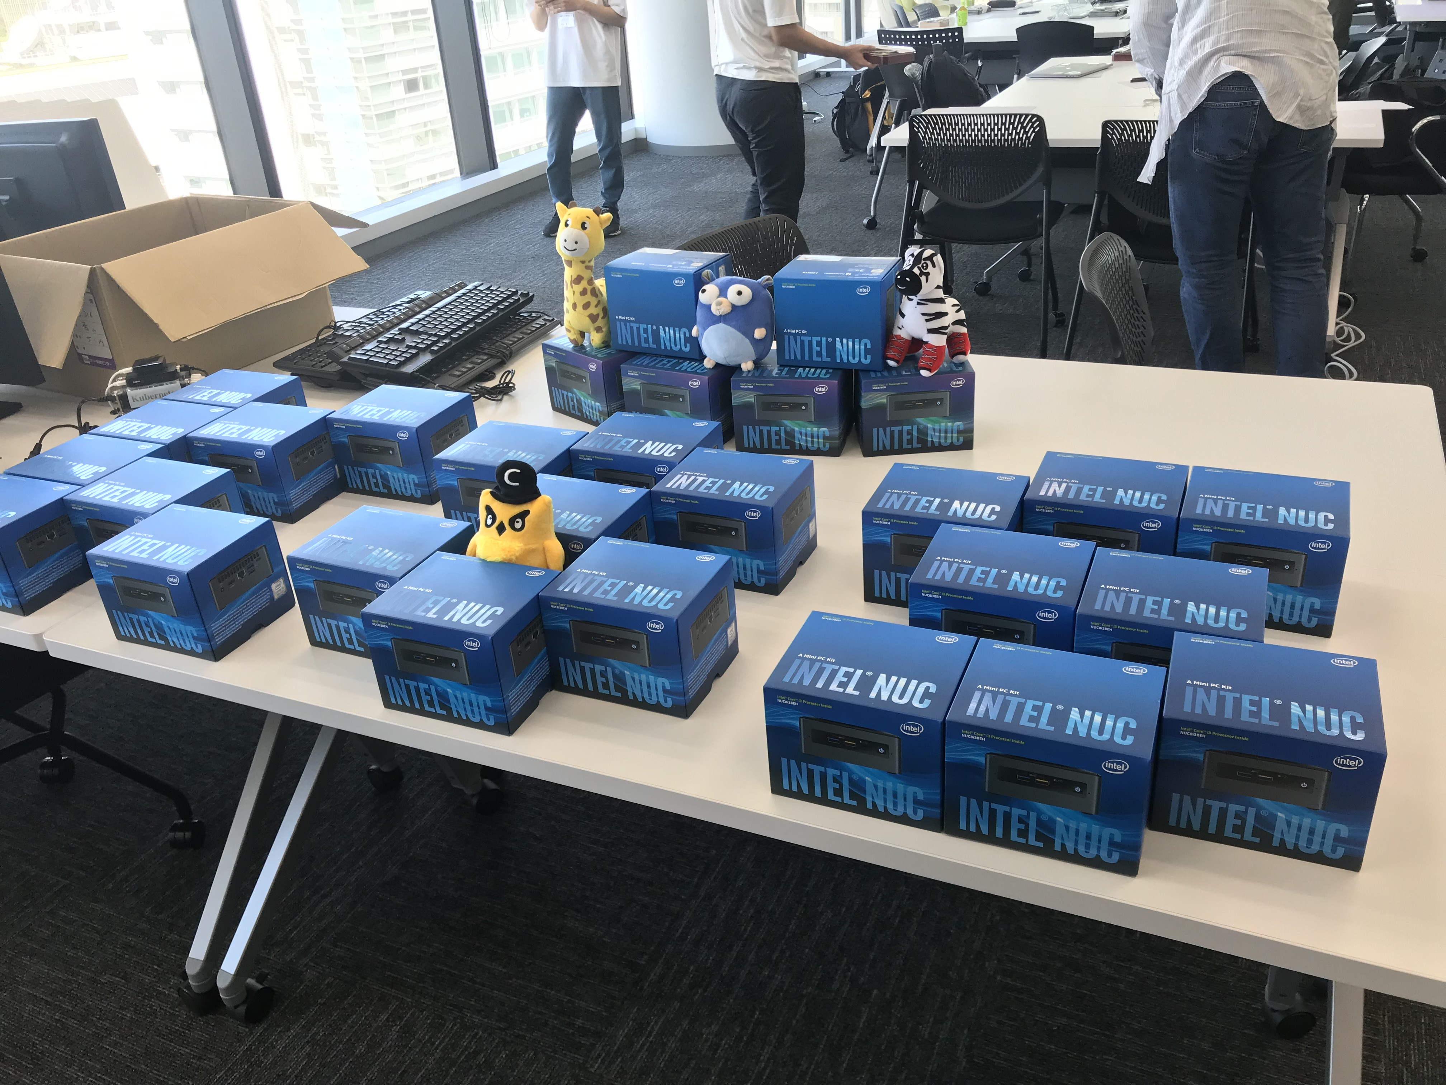
インターン
サイバーエージェント CA Tech Dojo
k8sについての勉強と1dayハッカソン
kindを使ったk8sクラスタ環境構築
Slackからkubectlを叩けるAPIを開発
Notes:
２日

Slide 10
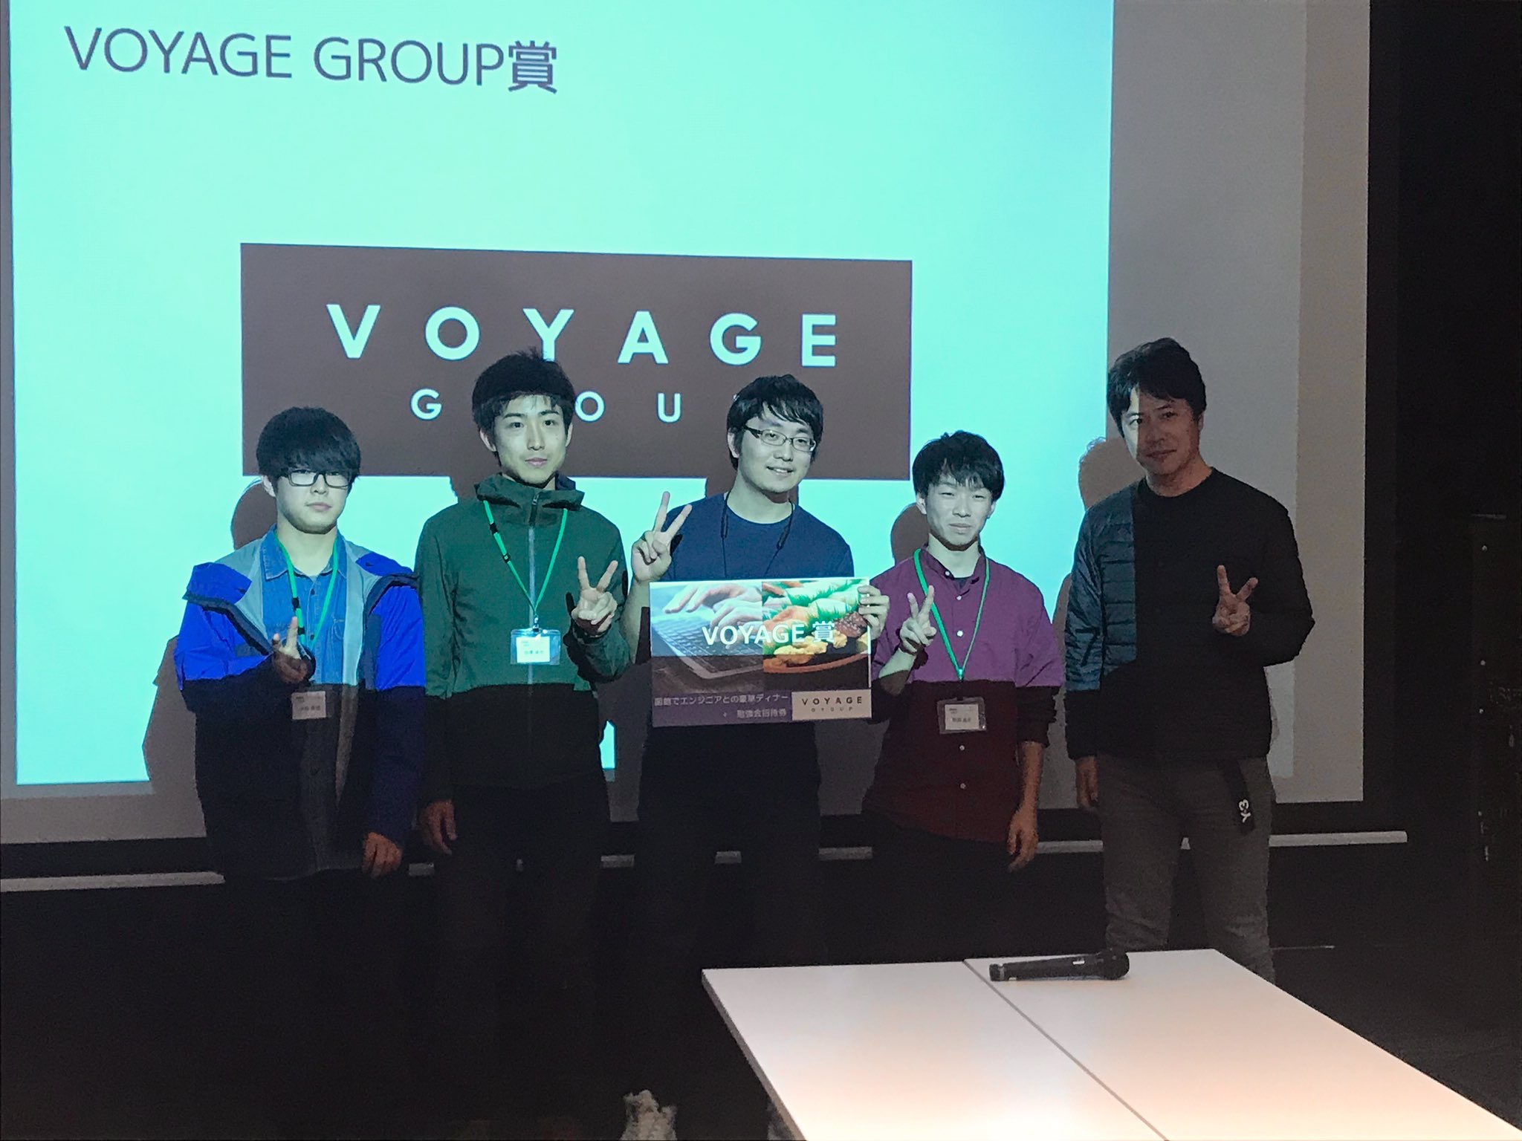
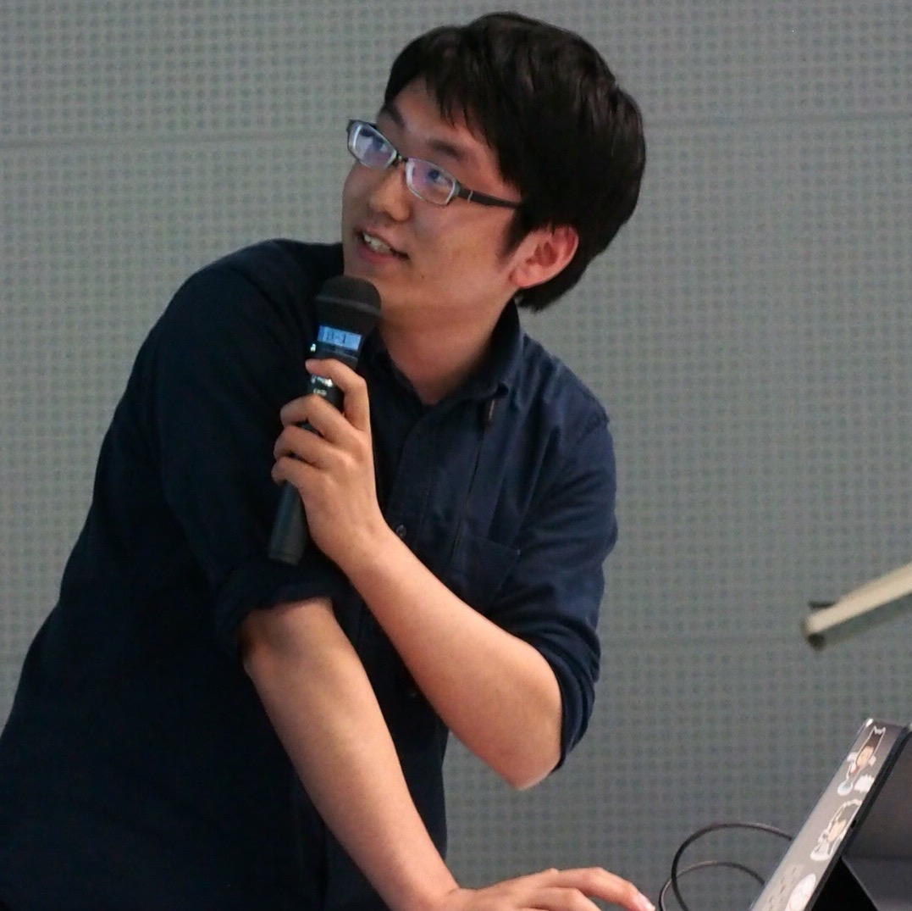
イベント参加・開催
2018
Ruby World Conference参加
2019
RubyKaigi参加
OSC2019-Hokkaido参加
学生×企業 学内LT大会開催
学内ハッカソン参加
2020
学生×企業 学内LT大会開催
JAWS-SG オンラインLT大会開催
学内ハッカソン参加
2020 学内ハッカソン
Notes:
インターン以外にもイベント等に参加していまして1年生の頃はRWCとか去年はRKやOSCなどのカンファレンスやハッカソン参加しました、また学生と企業さんで大規模な学内LTも開催していました。このようにイベントを通してインプットとアウトプットを積極的に行ってきました

Slide 11
将来のこと

Slide 12
将来のエンジニア像
会社でやりたいこと
医従事者 or 医療患者を支えるサービス開発（医療×IT）
職種
インフラエンジニア
SRE
サーバサイドのコードも書けるエンジニア
Notes:
将来のエンジニア像として
自分自身が受験生の時に医療系に進みたいと思っていたのと友にbrん今日してくれた友人が医療系に進んだということもあり、将来はそういった医従事者 or 医療患者を支えるサービスでIT分野からサポートしたいと考えています.
職種なんですけども
２年間チーム開発を通してインフラ周りのタスクでプロダクトを作るだけでなくチームの生産性にも貢献できたことがすごい楽しいと感じているのでインフラエンジニア やSREといった職につきたいと思っています。
また、趣味である個人開発も仕事にしていきたいと考えているのでただのインフラエンジニア じゃなくてサーバサイド もゴリゴリかけるインフラとサーバサイド の架け橋のようなエンジニアになりたいと思っています

Slide 13
このイベントで話したいこと
どんな技術を使っているか？
学生に求めているもの
実践的なソフトウェア開発を経験したい
リモートでのアルバイト
就業型インターン

Slide 14
よろしくお願いします

